Slide 1
第二章 x86处理器架构
2.1 一般概念
2.2 32位x86处理器
  2.2.2 基本执行环境
  2.2.3 x86内存管理
2.3 64位x86-64处理器
2.4 典型x86计算机组件
2.5 输入输出系统（I/O系统）

Slide 2
2.1 一般概念
从程序员的角度描述IA-32处理器系列
  包括所有的Intel处理器
  兼容处理器，如AMD的处理器

Slide 3
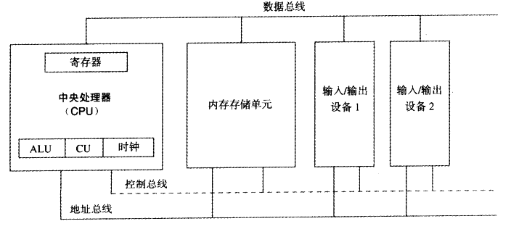
2.1.1 微机的基本结构
图2-1描述了微机的基本结构：
  中央处理器 CPU
  内存存储单元
  输入/输出设备
  通过三大总线连接起来

Slide 4
中央处理器CPU包括
  数量有限的称作寄存器的存储单元
  一个高频时钟
    用于CPU内部操作和其他系统部件之间的同步
  一个控制单元(CU)
    协调执行机器指令时各个步骤的次序
  一个算术逻辑单元(ALU)
    执行加法等算术逻辑运算
CPU通过主板插槽的引脚同计算机的其他部分相连接

Slide 5
内存存储单元是计算机程序运行时存放指令和数据的地方
总线：是一组用于在计算机各部分之间传送数据的并行线。一般分成三组：
  数据总线：在CPU与外部之间传送指令和数据
  控制总线：使用数字信号，同步、控制接入到总线上的所有设备的动作。
  地址总线：传输指令和数据的地址

Slide 6
时钟：涉及CPU和系统总线的每个操作都由一个内部时钟同步。它以固定的频率产生脉冲。
  机器指令使用的最基本的时间单位称为机器周期或时钟周期。
  时钟频率是时钟周期的持续时间的倒数。用每秒振荡的次数来计算。
  通常所说的CPU的主频即为这个CPU内部时钟的频率。
  机器指令的执行至少需要一个时钟周期，很多指令需要很多个时钟周期才能完成一条指令。

Slide 7
I/O设备
  即我们平常所见到的计算机的部件
  如显示器，键盘，鼠标，硬盘等等

Slide 8
2.1.2 指令执行周期
程序在开始执行之前必须装入内存
指令指针寄存器(IP, Instruction Pointer, 是CPU中的一个寄存器)存有要执行的下一条指令的地址
指令队列存放着若干条要执行的指令

Slide 9
单条指令的执行可以分解为一系列的独立操作，这些操作构成执行指令的周期。
机器指令的执行包括三个基本步骤：
  取指令
  解码
  执行
  如指令使用了内存操作数，还需要额外的步骤
    取操作数
    存储输出操作数

Slide 10
取指令：控制单元从指令队列中取出指令并递增指令指针（IP）
解码：控制单元对指令进行解码以确定该条指令要执行什么操作。控制单元将输入操作数传递给算术逻辑单元，并向它发送信号指明要执行的操作
取操作数：如指令的操作数在内存中，控制单元就产生读内存操作从内存中传入到内部寄存器中

Slide 11
执行：算术逻辑单元执行指令，以寄存器(有名寄存器或内部寄存器)为操作数，将运算输出的结果送到有名寄存器或内存，然后更新处理器的状态标志
存储结果，如果结果要存储到内存中，则执行写内存操作将结果存到内存中去。

Slide 12
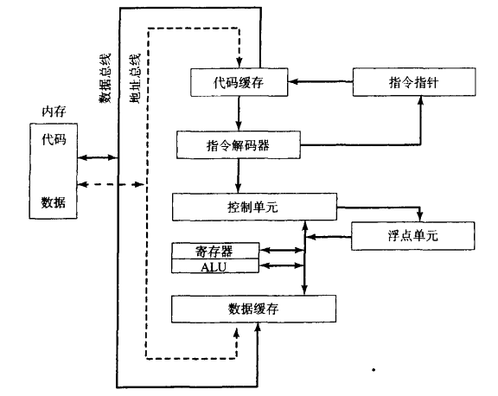
参见图2-2这个简化的奔腾CPU结构图理解CPU的指令的执行过程

Slide 13
多级流水线
指令执行的每一步至少占用一个时钟周期。
处理器可以采用流水线技术来实现多个部件间的并行处理，以提高系统的效率。
以486为例，采用了6级流水线,每级流水线有其对应的执行部件。

Slide 14
486的6级执行部件
  总线接口单元BIU
  代码预取单元
  指令解码单元
  执行单元
  分段部件：把逻辑地址转换为线性地址并进行保护检查
  分页部件：把线性地址转换为物理地址，进行页保护检查并保留一个最近访问页的列表

Slide 15
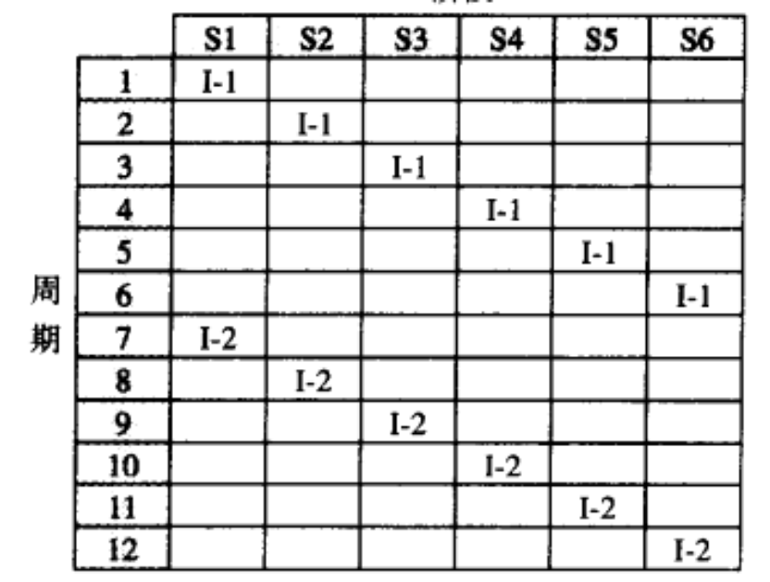
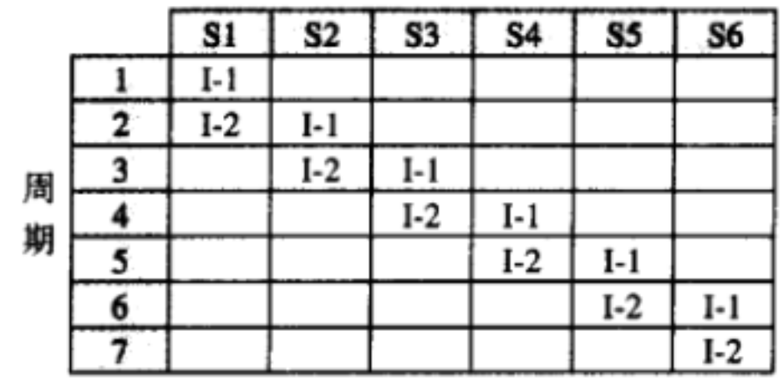
时间
6级流水线的指令执行
6级非流水线的指令执行

Slide 16
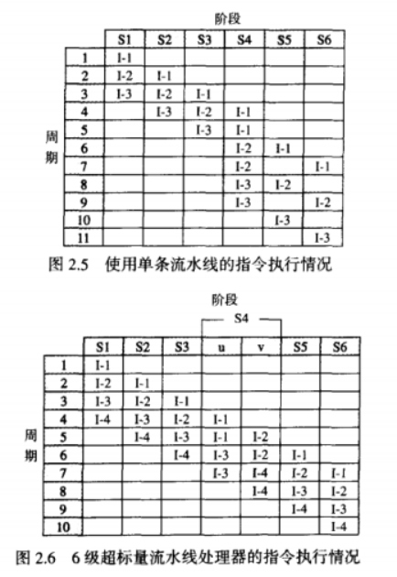
超标量体系结构
  指有两条及以上的执行流水线。
  使得同时可以执行多条指令

Slide 17
2.1.3 内存的读取
系统的吞吐量通常依赖于内存的访问速度
通常，CPU时钟频率很高，可能几GHz。通过系统总线的内存访问速度往往偏低，如800MHz。这二者之间速度不匹配，一般要求快速设备插入等待周期以等待慢速设备。
一个内存操作，要求执行一系列的步骤，往往需要多个时钟周期。下图示例了一个内存读取周期。

Slide 18
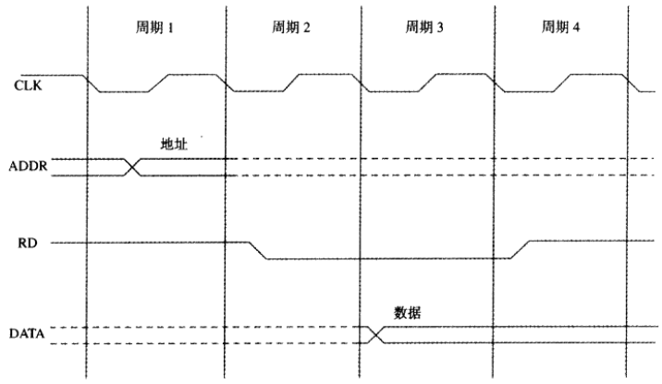
（内存读）

Slide 19
读内存步骤
  周期1：内存操作数的地址放到地址总线上
  周期2：读取线（控制总线中的一根）设为读功能（一般是置为低），通知存储器要读一个值。
  周期3：CPU等待，以便存储器作出响应，存储器在响应好后，将选中单元里的数据放到数据总线上。如果存储器不能在这个时间内把数据准备好，则要求CPU插入更多的等待周期。
  周期4:将读信号置1，通知CPU从数据总线上取数。

Slide 20
由于内存与CPU速度相差巨大，目前一般是采取缓存的方式来提高速度。
  缓存是一块特殊内存，它存取速度比普通内存快得多，但价格贵。
  程序在第一次读取某数据时，将此数据范围内的一块内存数据读入并存放到缓存中，以后再操作此块内存时，则不进行真正的内存操作，而在缓存中进行。

Slide 21
2.1.4 程序是如何运行的
当用户双击桌面某图标后，操作系统所做的事：
  查找这个图标所对应的程序文件。
  如果未找到，提示错误，如果找到，则进一步获取程序文件的基本信息，如文件大小及在磁盘驱动器上的物理位置
  操作系统分配内存，将程序文件装入这块内存中。
  操作系统执行一条跳转指令，跳到这个程序的第一条指令以开始这个程序的执行。

Slide 22
（补充）
多任务
  多任务操作系统能够同时运行多个任务
  对于一次只能运行一条指令的CPU，多任务是个假象。是通过调度程序为每个任务分配小的时间片
  多任务操作系统运行在支持多任务切换的处理器上
  多任务切换时，要保存当前任务的状态，包括处理器的寄存器，程序计数器(即指令指针)，标志寄存器等。
  抢占式多任务系统允许高优先级任务打断低优先级任务，可以使系统更加稳定。

Slide 23
第二章 x86处理器架构
2.1 一般概念
2.2 32位x86处理器
  2.2.2 基本执行环境
  2.2.3 x86内存管理
2.3 64位x86-64处理器
2.4 典型x86计算机组件
2.5 输入输出系统（I/O系统）

Slide 24
2.2 32位x86处理器
IA-32系列自身在发展
  向前兼容
  很多改进对编程是不可见的，如流水线，分支预测等
  从编程角度能见到的扩展就是指令集的扩展，如增加浮点数处理，多媒体处理，图形处理等。

Slide 25
2.2.1 操作模式
IA-32处理器有3种基本的操作模式
  保护模式，是基本模式
  实地址模式
  系统管理模式，为操作系统提供了用以实现电源管理和系统安全等功能的机制。通常是由想自定义特定的系统启动过程的计算机制造商实现的。
  虚拟8086模式，是保护模式的一个特例。在保护模式下执行实地址模式的软件。

Slide 26
保护模式
  指令分成不同的级别，程序也分成不同的级别，如系统级程序和应用级程序，应用级程序能执行的指令要少
  不同程序间内存独立，一个程序不能去访问其他程序的内存
  现代的windows，Linux等操作系统，都把CPU设置在保护模式下工作
  是从286开始引入保护模式的概念，在之前的8086不具有这种工作模式

Slide 27
实模式
  即是8086的工作模式
  由于IA-32的向前兼容特性，可以理解成在整个IA-32系列CPU中都包含了8086这个CPU内核
  在CPU加电时，CPU工作在实模式。平时机器启动过程中，开始的开机自检阶段，CPU工作在实模式，在windows操作系统载入过程中的某一步，CPU操作模式被置成保护模式，然后就一直工作在保护模式
  实模式无指令级别概念，内存也不独立，不同程序间可以相互访问对方的内存，使得系统可能不稳定。
  在DOS操作系统中，CPU工作在实模式

Slide 28
2.2.2 基本执行环境
地址空间
  在32位的保护模式下，一个任务或程序可以寻址4GB的线性地址空间－－32位地址线能够表达的上限
  实地址模式下，只用到20根地址线，最大地址访问量是1M
  在虚拟8086模式下，一个系统中可以运行多个虚拟的8086模式程序，每个程序拥有独立的1M地址空间。

Slide 29
寄存器
  CPU内部的存储单元，访问速度比内存快得多
  图2-3列出了所有程序能访问的寄存器（见下页）

Slide 30
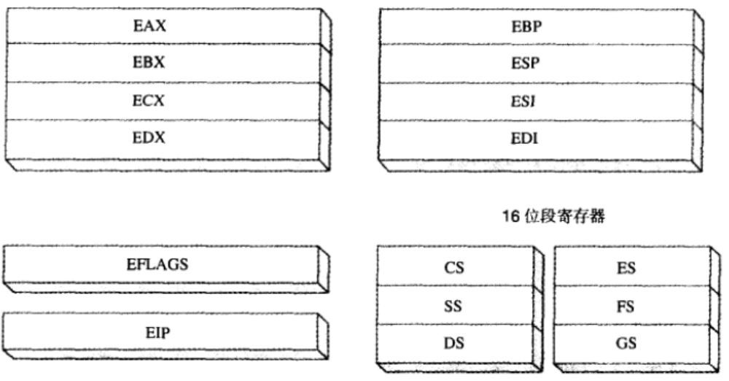

Slide 31
8个32位的通用寄存器
  EAX,EBX,ECX,EDX,ESI,EDI,EBP,ESP
  把这些寄存器名字中的第一个字母E去掉，这些寄存器就变成8个16位的通用寄存器AX，BX,CX,DX,SI,DI,BP,SP
  其中，AX，BX，CX，DX这4个16位的寄存器每个寄存器又可以对半分成两个8位的寄存器，名字分别为AH，AL，BH，BL，CH，CL，DH，DL

Slide 32
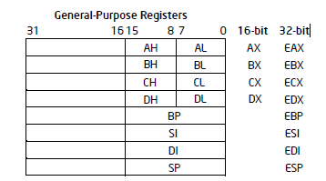

Slide 33
通用寄存器主要用于算术运算和数据的传送。某些寄存器有特殊用法:
  EAX在乘法和除法指令中被自动使用。通常被称为扩展累加寄存器。
  在某些指令中，CPU自动使用ECX作为循环计数器。
  ESI和EDI由高速内存数据传送指令使用，通常称为扩展源变址寄存器(Extended Source Index Register)和扩展目的变址寄存器(Extended Destination Index Register)。
    第5版翻译为：扩展源指针寄存器，扩展目的指针寄存器。
    ESI通常与DS段配合使用；EDI通常与ES段配合使用
  ESP寻址堆栈（一种系统内存结构）上的数据，极少用于普通的算述运算和数据传送，通常称之为扩展堆栈指针寄存器。
    与SS配合
  高级语言使用EBP指向堆栈上的函数参数和局部变量。一般不应该用于普通算术运算和数据传送。通常称为扩展帧指针寄存器。
    通常翻译为：基址指针寄存器
EBX -- 基址寄存器（常用于地址索引），EDX -- 数据寄存器（常用于数据传递）

Slide 34
6个16位的段寄存器
  在实模式下，段寄存器用来存放段的基地址
  在保护模式下，段寄存器存放段描述符的索引（段描述符选择子，segment descriptor selector）
  在保护模式下的应用程序编程，较少关注段寄存器，而在实模式下，则是必须关注的，不正确的段寄存器设置，会导致内存的错误访问。
  通常每个段寄存器有特定的用途
    CS用于指向代码
    SS用于指向堆栈
    DS等其他段寄存器指向数据(全局变量)

Slide 35
指令指针寄存器EIP
  存放下一条要执行的指令的地址
  每执行完一条指令，CPU会自动修改EIP，以指向下一条指令的地址，通常，其值是递增的。但如遇到跳转指令（相当于C语言中goto语句），则不一定是递增了。
  不能用数据传送指令、算术指令等指令去修改EIP的值。

Slide 36
EFLAGS寄存器（标志寄存器）
  由控制CPU的操作或反映CPU某些运算结果的独立的二进制位构成。
  很多算术逻辑运算指令的运算结果会影响到这个寄存器的某些位
  有些指令可以测试和控制这些单独的处理器标志位。

Slide 37
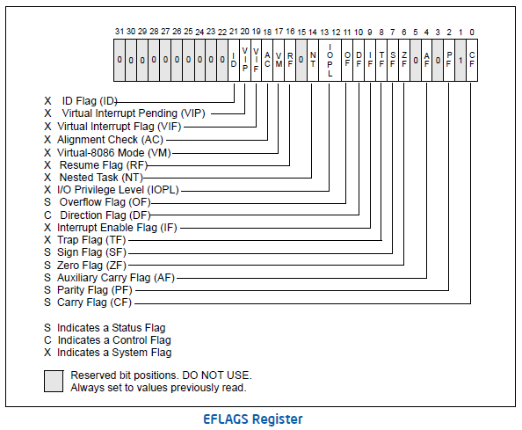

Slide 38
⑴ C (Carry Flag，进位标志CF)
——— 结果的最高位（如：字节、字操作的D7、D15）进位或借位时C=1。
⑵ A (Auxiliary Carry Flag，辅助进位标志AC)
——— 低4位进位或借位时A=1。
⑶ P (Parity Flag，奇偶标志PF)
—— 操作结果(的最低有效字节)中“1”的个数为偶数P=1。
⑷ Z (Zero Flag，零标志ZF)
——— 结果为0则Z=1。
⑸ S (Sign Flag,符号标志SF)
—— S = 符号位值（补码时0=正，1=负）。
⑹ O（Overflow Flag，溢出标志OF）
—— 运算结果超界(结果太大或太小)时O=1。
*
*

Slide 39
（“控制CPU的操作”部分）
⑺ D (Direction Flag)
—— 串操作时，D=1,自动减（左→右处理串）；D=0,增。
⑻ I (Interrupt Flag)
—— I=0,中断屏蔽；I=1,中断不屏蔽。
⑼ T (Trace Flag)
—— T=1,置单步执行方式（方便跟踪）。

Slide 40
其它不常用的寄存器
MMX寄存器
XMM寄存器
浮点单元寄存器
系统寄存器
  IA-32有若干重要的系统寄存器
  这些寄存器的访问要求一定的指令级别
  在windows平台下，普通应用程序不能访问这些寄存器，只能在操作系统内核程序才能访问他。驱动程序属于内核程序。

Slide 41
Intel微处理器的历史
（补充）
1978—8086
1982—80286
1985—80386
1989—80486
1993—Pentium
1995—P6
2000—Pentium 4
2006—Core
2008—I7

Slide 42
Intel微处理器的历史
（补充）
型 号 | 发布 年份 | 字长 （位） | 晶体管数 （万个） | 主频 （MHz） | 内部数据总线宽度（位） | 外部数据总线宽度（位） | 地址总线宽度（位） | 寻址空间（字节） | 高速缓存
8086 | 1978 | 16 | 2.9 | 4.77 | 16 | 16 | 20 | 1M | 无
8088 | 1979 | 16 | 2.9 | 4.77 | 16 | 8 | 20 | 1M | 无
80286 | 1982 | 16 | 13.4 | 6~20 | 16 | 16 | 24 | 16M | 无
80386 | 1986 | 32 | 27.5 | 12.5~33 | 32 | 32 | 32 | 4G | 有
80486 | 1989 | 32 | 120~160 | 25~50 | 32 | 32 | 32 | 4G | 8KB
Pentium (586) | 1993 | 32 | 310~330 | 60~166 | 64 | 64 | 32 | 4G | 8KB数据 8KB指令
Pentium Pro(P6) | 1995 | 32 | 550+1550 | 160~200 | 64 | 64 | 36 | 64G | 8KB数据 8KB指令 256KB二级高速缓存
Pentium II | 1997 | 32 | 750 | 233~333 | 64 | 64 | 36 | 64G | 32KB 512KB二级高速缓存，有独立封装和独立总线
2000—Pentium 4, 2006—Core, 2008—I7

Slide 43
（补充）
CISC和RISC
  CISC复杂指令集
    指令集大
    编译后的程序包含的指令相对少
    需要较长的时间来解码和执行
    8086是第一个CISC
  RISC精简指令集
    使用相对较少的简短指令
    单条指令执行快速
    完成同一功能，可能比CISC所需指令多
  现在的IA-32中，已经引入一些RISC的技术，使得IA-32是一个更加复杂的杂合体

Slide 44
第二章 x86处理器架构
2.1 一般概念
2.2 32位x86处理器
  2.2.2 基本执行环境
  2.2.3 x86内存管理
2.3 64位x86-64处理器
2.4 典型x86计算机组件
2.5 输入输出系统（I/O系统）

Slide 45
2.2.3 x86的内存管理
实地址模式
保护模式

Slide 46
实地址模式
（补充，理解）
20位地址线
可以访问1M（2²⁰=1048576）字节内存
地址范围0~0FFFFFH
问题：在实地址模式中，CPU的寄存器都是16位的，如何形成20根地址线上的地址信息？
  Intel采取的方案是分段的方式。要形成地址，必须包含两个东西，一个称作段址，一个称作偏移量。这两部分都是16位的。通过将段址左移四个二进制位与偏移量相加，形成20位地址

Slide 47
20位线性地址的计算
  地址用于指代内存中的某个位置，内存中的每个字节都有一个显式的地址。
  实模式下，线性地址也称为绝对地址，是一个20位的二进制值。编程中不能直接使用线性地址，程序中，用两个16位整数来表示，称为段-偏移地址，表达为段址：偏移值，这个地址也称作逻辑地址
  指令中，如果要访问内存，需指明内存的偏移值，而段址来源于某个默认段寄存器或指定的段寄存器。
  逻辑地址转换成线性地址的公式：
    段值* 16+ 偏移值
等价于左移4个二进制位
也就是1个16进制位

Slide 48
例子：
CS＝ 3 9 B 4 0 H
＋） IP＝ 5 1 4 H
下一条指令或数据地址＝ 3 A 0 5 4 H

Slide 49
保护模式（参见教材第397页的11.4节）
保护模式是一个强大的易用的处理器模式
地址线32根，可寻址4G空间，地址范围为0~0FFFFFFFFH
保护模式(protected mode)使用内存的方式又分成平坦分段模式（flat segmentation model），多段模式(multi-segment model)
Windows平台下，采用平坦分段模式，非常易用，使用一个32位整数就可以存放任何指令和变量的地址

Slide 50
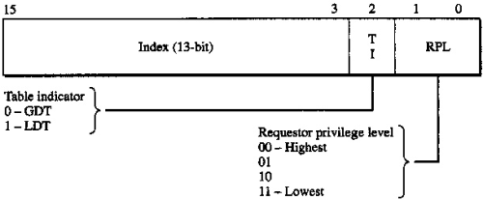
平坦分段模式(flat segmentation model)
  所有段都映射到计算机的32位的地址空间中
  一个程序至少包含两个段：代码段和数据段
  每个段都由一个段描述符(segment descriptor)来定义
  段描述符是一个64位的一个值，它包括这个段的基址，段的长度及其他的属性值（特权级、读写类型、粒度等）。
  多个段描述符集中存放在一片内存中，把这片内存称作段描述符表。再通过一个寄存器GDTR指向这片内存的首地址。
  段寄存器中存放的是段描述符选择子（ segment descriptor selector, 第7版翻译为段选择符)

Slide 51
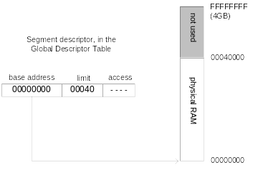

Slide 52
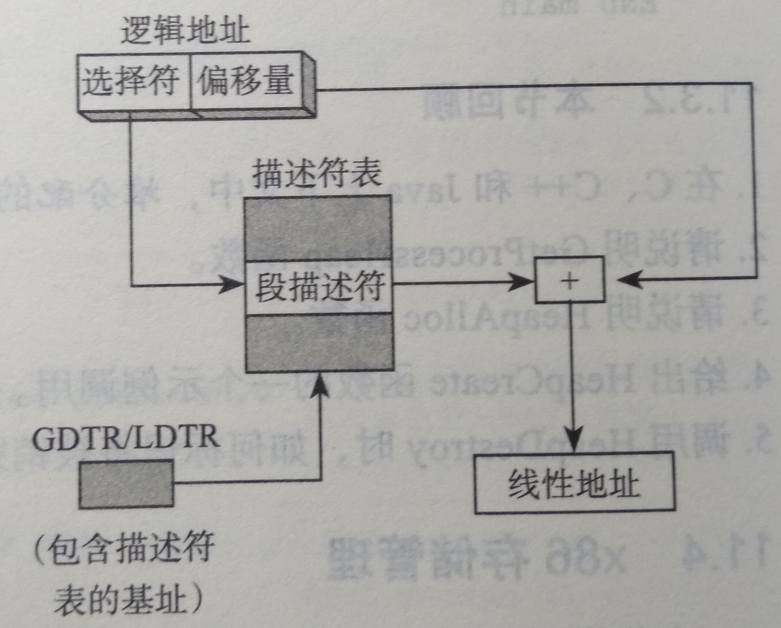
平坦分段模式内存访问，当指令访问内存时，指令中包含一个32位的地址值（准确地说是偏移量）
  CPU通过GDTR寄存器找到段描述符表
  再通过段寄存器查找到具体的段描述符
  判断地址是否越界（段描述符中有段的长度），如果越界了，则访问将失败（有时运行程序时跳出的非法访问的消息框，就是受制于这个机制）
  如果未越界，将指令中的地址值加上段描述符中的段基址，形成线性地址
  再通过分页机制，再去访问最终的物理内存
这一切看似复杂的处理过程由CPU自动完成，对于普通的应用编程来说，是透明的。

Slide 53
多段模式(multi-segment model)
  每个任务或程序都有自己的段描述符表，称为局部描述符表(LDT，Local Descriptor Table)。
  每个描述符都可以指向一个与其它所有进程使用的段都不同的段，并且每个段都位于独立的地址空间中。

Slide 55
分页
  IA-32支持分页机制
  分页机制实现线性地址到物理地址的映射。
  页一般大小为4K。
  通过一组转换表，把线性地址转换成物理地址。
  一组连续的线性地址，可能被映射成不连续的物理地址。
  分页机制便于实现虚拟内存

Slide 56
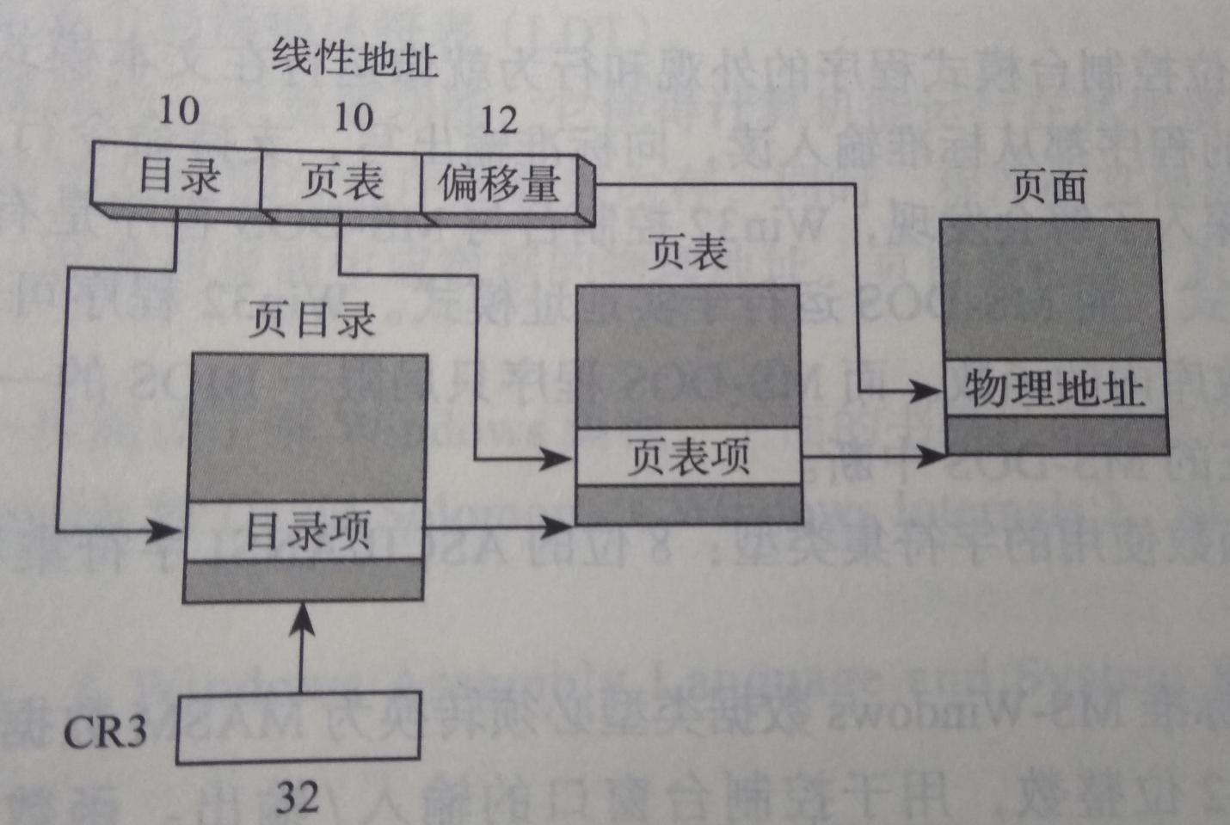

Slide 57
2.4 典型x86计算机组件
宏观的硬件：计算机的物理组成以及外围设备
软件的体系结构

Slide 58
2.4.1 主板
主板是微机的身躯
  CPU插座
  内存插槽
  基本输入输出系统芯片（BIOS）
  CMOS内存，由一块可充电电池供电，存放微机系统的配置信息
  外存接口
  USB接口
  键盘鼠标接口
  PCI插槽,用于安装声卡，显卡等（现在很多也集成在主板上了）

Slide 59
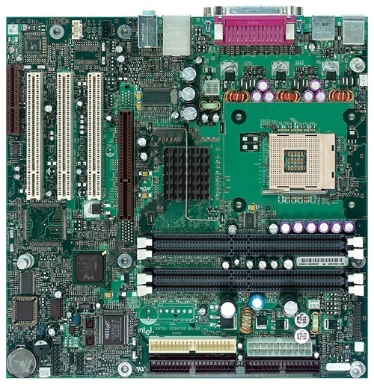
Intel D850MD Motherboard
2.4 典型x86计算机组件
mouse, keyboard, parallel, serial, and USB connectors
Video
Audio chip
PCI slots
memory controller hub
Pentium 4 socket
AGP slot
dynamic RAM
Firmware hub
I/O Controller
Speaker
Power connector
Battery
Diskette connector
Source: Intel® Desktop Board D850MD/D850MV Technical Product Specification
IDE drive connectors
Irvine, Kip R. Assembly Language for Intel-Based Computers 5/e, 2007.

Slide 60
芯片组
  在早期，CPU外围需要一组器件来配合CPU工作，如
    浮点单元FPU
    时钟发生器8284
    中断控制器8259
    计数器8253
    ….
  后来，将这些及更多的功能集成到芯片组中，芯片组还包括更多的功能

Slide 61
2.4.2 视频输出
视频控制器
显存
显示器
  CRT
  LCD
显存中存储要显示的内容，视频控制器将显存中的内容转换到显示器上显示

Slide 62
2.4.3 存储器
微机中往往包含多种存储器
  ROM，只读存储器，内容被永久烧录，只能读，不能改写。一般用于存储机器的启动代码
  EPROM，一种可擦写的只读存储器
  DRAM，动态随机访问存储器，可读可写，一般容量大，便宜，要求有刷新电路。
  SRAM，静态随机访问存储器，不需刷新电路，常用作缓存
  VRAM,显存，是一种双端口的存储器，CPU可以访问，视频卡也可以访问。
  CMOS RAM，低功耗存储器，用于存储机器配置信息，时钟信息等，通过电池供电。

Slide 63
2.4.4 输入输出接口
USB
IDE➔SATA
并口
串口
Firewire等

Slide 64
2.5 输入输出系统
应用程序通常从键盘和文件读取输入，并将输出写到屏幕或文件中。输入输出（I/O）不必通过直接访问硬件就能完成，通过直接调用操作系统的功能函数就能完成。在不同的访问层次都可以进行I/O操作。有三种基本的访问层次：
•高级语言的功能函数：如C++/JAVA之类的高级程序设计语言包含了执行输入输出的函数。这些功能函数都是可移植的，能够在多种不同的计算机系统上工作，并且不依赖于任何一个操作系统。
•操作系统：程序员可以通过API库调用操作系统的功能函数。操作系统提供了一些高级操作，如写字符串到文件、从键盘读取字符串以及分配内存块等。
•BIOS基本输入输出系统：是直接同硬件设备交互的子程序的集合。BIOS是由计算机制造商安装的，同计算机硬件相匹配。操作系统通常同BIOS通信。

Slide 65
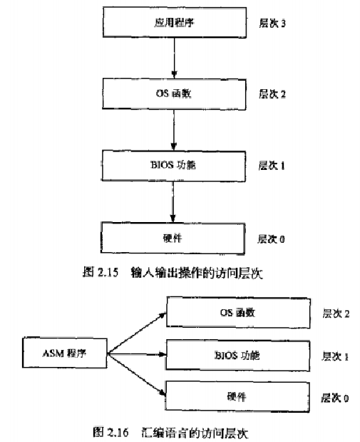
2.5 输入输出系统
设备驱动程序：如果计算机安装了BIOS不能辨别的设备，就需要加载一个设备驱动程序，设备驱动程序中包含了同设备通信的功能函数。设备驱动程序工作起来与BIOS非常相似，它为特定设备或一类设备提供输入输出功能。比如CDROM.SYS，它允许MS-DOS读取CD-ROM驱动器。应用程序在屏幕上显示一个字符串时的步骤如下所示，可以把I/O访问层次画成一张图：
1.一条应用程序语句调用一个高级语言库函数向标准输出显示器上写字符串。
2.库函数（层次3）调用一个操作系统函数，传递一个字符串指针
3.操作系统函数（层次2）进入一个循环，循环中调用BIOS的某个子程序例程，向它传递每个字符的ASCII码及其颜色，操作系统调用另外一个BIOS子例程把光标前进到屏幕上的下一个字符要显示的位置。
4.BIOS子例程（层次1）接收每个字符，映射特定的系统字体，然后把字符送至视频控制卡连接的硬件端口。
5、视频控制卡（层次0）定时产生硬件信号给视频显示以控制光栅扫描和像素显示。

Slide 66
ASM Programming levels
Windows汇编编程，操作系统为了保护系统资源，不允许普通应用程序直接访问硬件资源

